Slide 1
中国必胜
中国.加油
“预防新型冠状病毒”
Outbreak of the war of resistance
防控知识手册
众志成城 战胜疫情

Slide 2
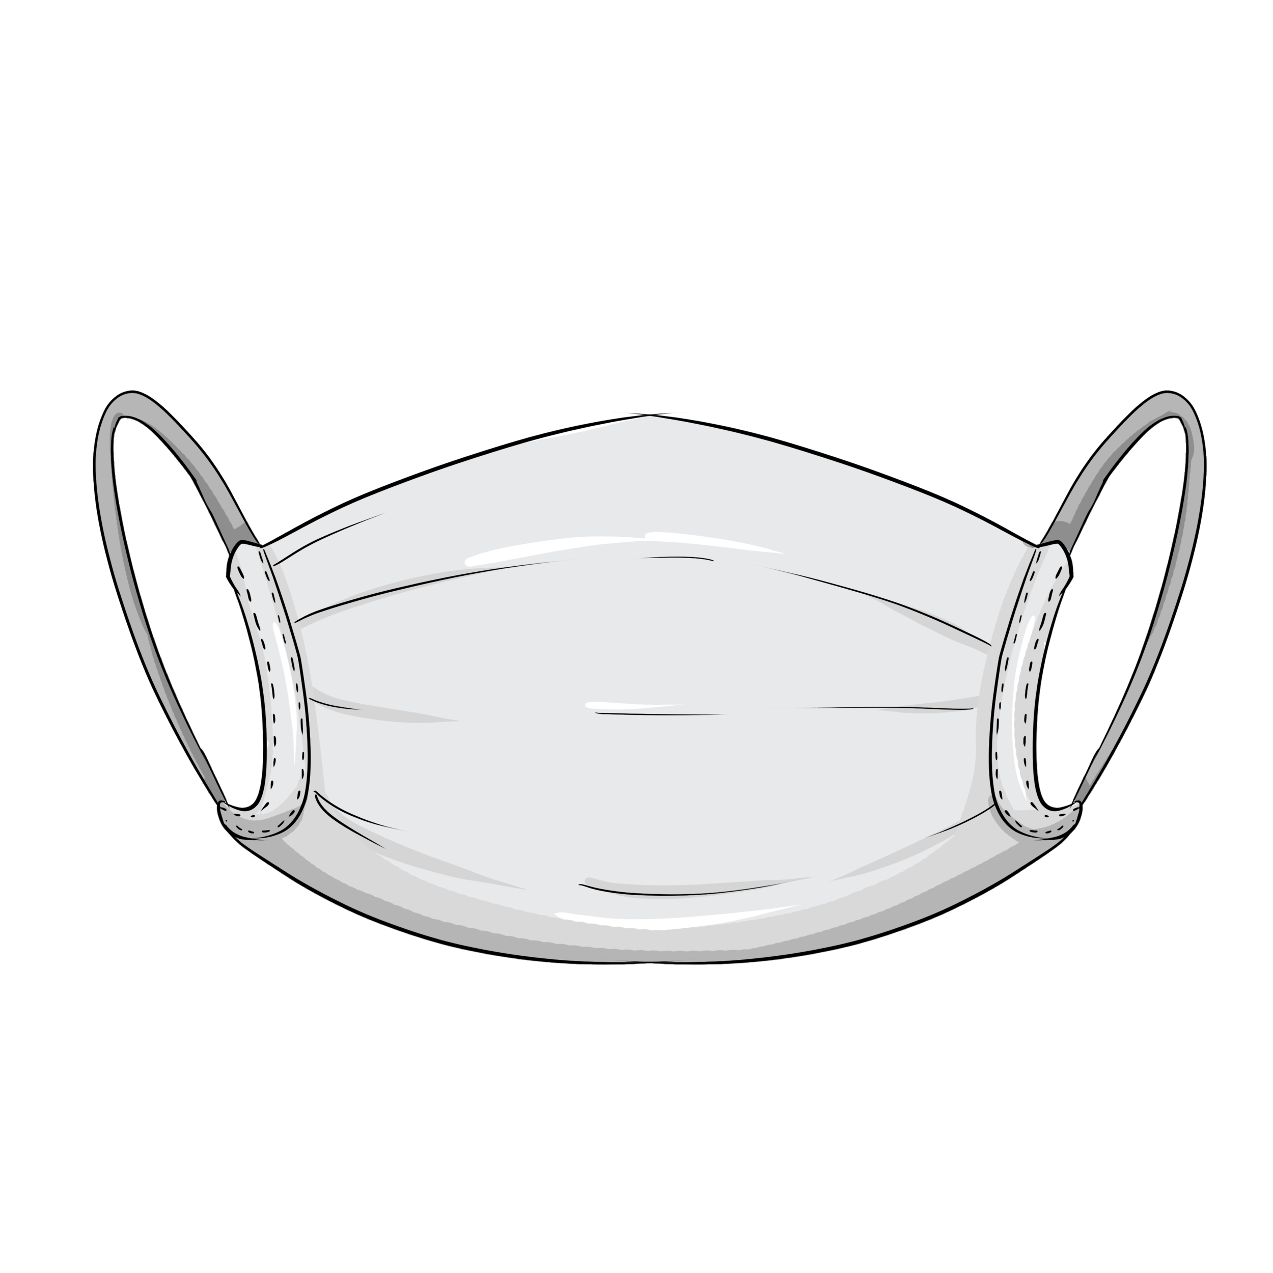
目录
CONTENTS
01
02
03
特殊人群
防控指南
特定场所
防控指南
专家建议
全国人民都众志成城一同抗击病毒

Slide 3
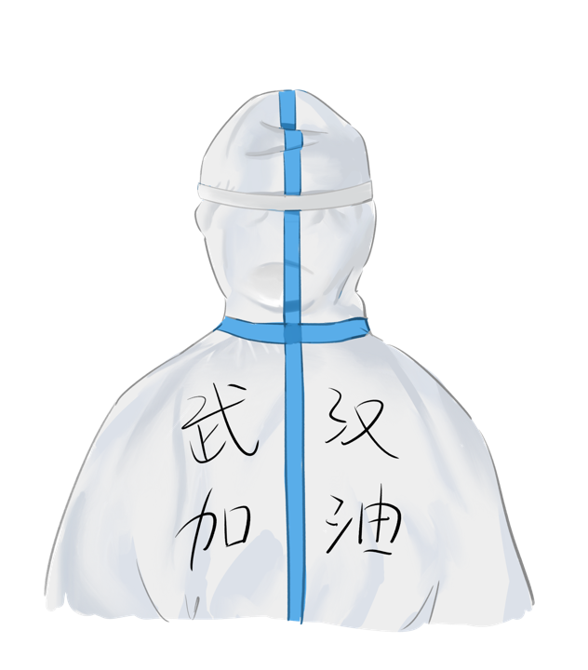
第一部分
PART 01
特殊人群防控指南
(一）老年人防控指南
(二）儿童防控指南
(三）学生防控指南

Slide 4
特殊人群防控指南
老年人防控指南
确保老人掌握预防新型冠状病毒感染的肺炎的个人防护措施、手卫生要求、卫生和健康习惯，避免共用个人物品，注意通风，落实消毒措施。倡导老人养成经常洗手的好习惯。
卫生习惯
消毒措施
注意通风

Slide 5
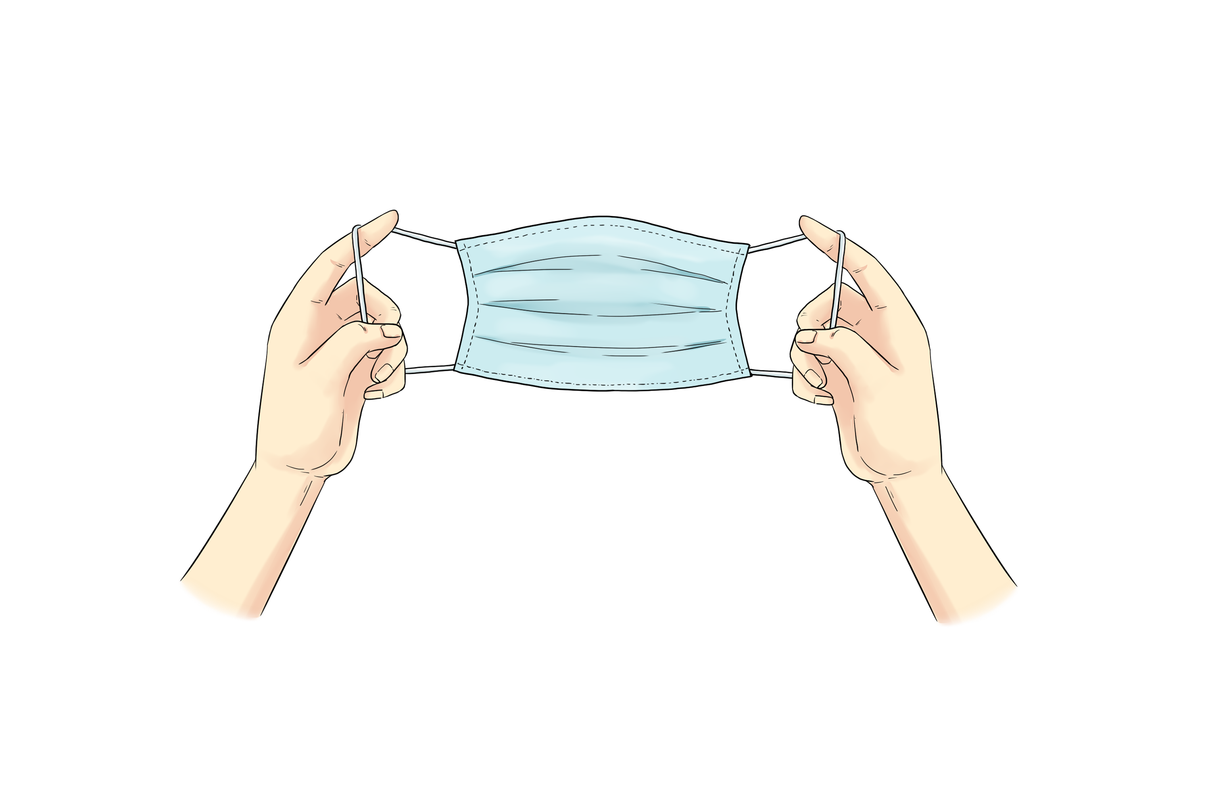
特殊人群防控指南
老年人防控指南
老人出现发热、咳嗽、咽痛、胸闷、呼吸困难、乏力、恶心呕吐、腹泻、结膜炎、肌肉酸痛等可疑症状时，应采取以下措施：
（1）自我隔离，避免与其他人员近距离接触。
（2）由医护人员对其健康状况进行评估，视病情状况送至医疗机构就诊，送医途中应佩戴医用外科口罩，尽量避免乘坐公共交通工具。
（3）曾与可疑症状者有无有效防护的密切接触者，应立即登记，并进行医学观察。

Slide 6
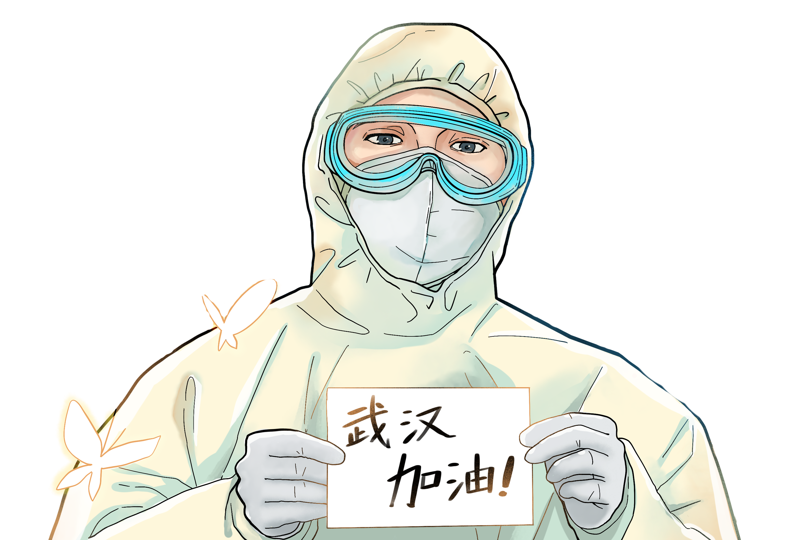
特殊人群防控指南
老年人防控指南
老人出现发热、咳嗽、咽痛、胸闷、呼吸困难、乏力、恶心呕吐、腹泻、结膜炎、肌肉酸痛等可疑症状时，应采取以下措施：
（4）减少不必要的聚会、聚餐等群体性活动，不安排集中用餐。
（5）若出现可疑症状的老人被确诊为新型冠状病毒感染的肺炎，其密切接触者应接受14天医学观察。病人离开后（如住院、死亡等），应及时对住所进行终末消毒。具体消毒方式由当地疾控机构的专业人员或具有资质的第三方操作或指导。没有消毒前，该住所不建议使用。

Slide 7
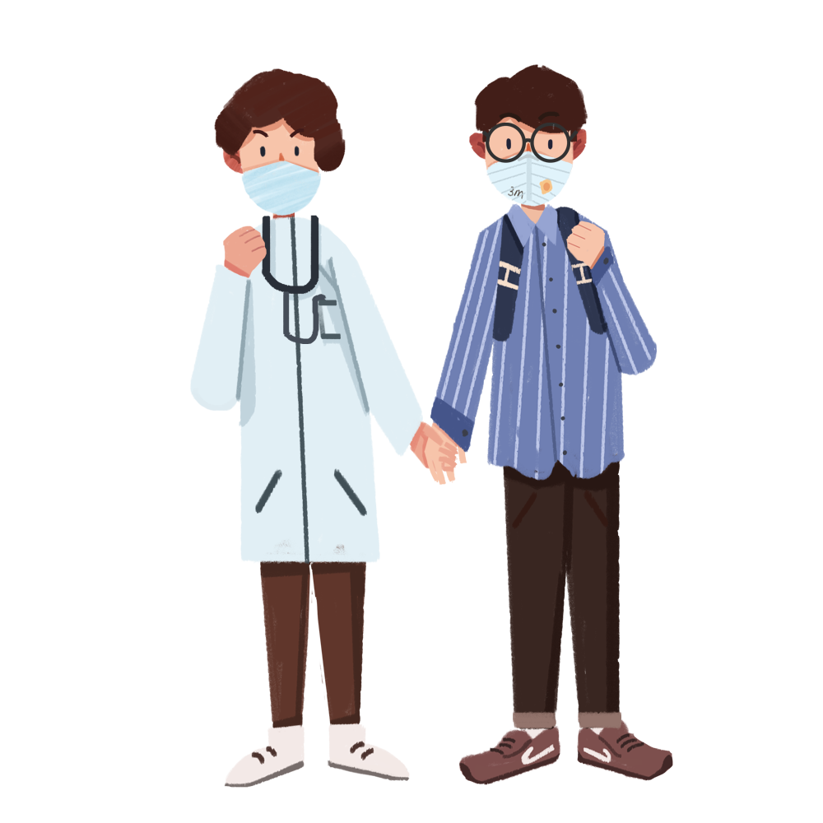
特殊人群防控指南
儿童防控指南
1.不要去人多的地方，不参加聚会。
2.外出一定要戴上口罩，记得提醒爸爸妈妈和爷爷奶奶戴好口罩。
3.作息规律，健康饮食。饭前便后认真洗手。在家多和爸爸、妈妈一起做做体育运动。
4.从现在起，养成打喷嚏或咳嗽时用纸巾或袖肘遮住嘴巴、鼻子的习惯。
5.如果有发烧、生病的情况，一定要配合爸爸、妈妈及时去医院就医。

Slide 8
第二部分
PART 02
特定场所防控指南
（一）幼儿园（或学校）防控指南
（二）养老院防控指南
（三）办公场所防控指南
（四）交通工具防控指南
（五）公共场所防控指南
（六）居家隔离防控指南

Slide 9
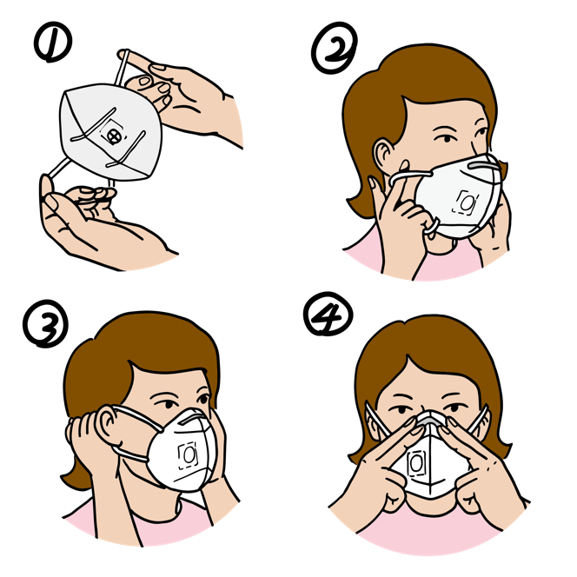
特定场所防控指南
一、幼儿园（或学校）防控指南
1.返校前有过疫情高发地区（如武汉等地区）居住史或旅行史的学生，建议居家观察14天期满再返校。
2.学生返校后应每日监测体温和健康状况，尽量减少不必要外出，避免接触其他人员。
3.学生与其他师生发生近距离接触的环境中，要正确佩戴医用外科口罩或N95口罩，尽量缩小活动范围。

Slide 10
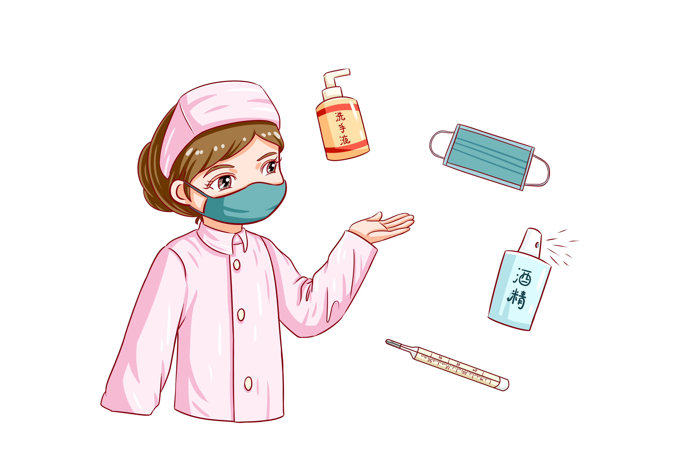
特定场所防控指南
一、幼儿园（或学校）防控指南
4.学校密切监测学生的健康状态，每日两次测量体温，做好缺勤、早退、请假记录，如发现学生中出现可疑症状，应立刻向疫情管理人员报告，配合医疗卫生机构做好密切接触者管理和消毒等工作。
5.学校应尽量避免组织大型集体活动。教室、宿舍、图书馆、活动中心、食堂、礼堂、教师办公室、洗手间等活动区域，建议加强通风清洁，配备洗手液、手消毒剂等。
6.校方对因病误课的学生开展网络教学、补课，对于因病耽误考试者，应安排补考，不应记入档案。

Slide 11
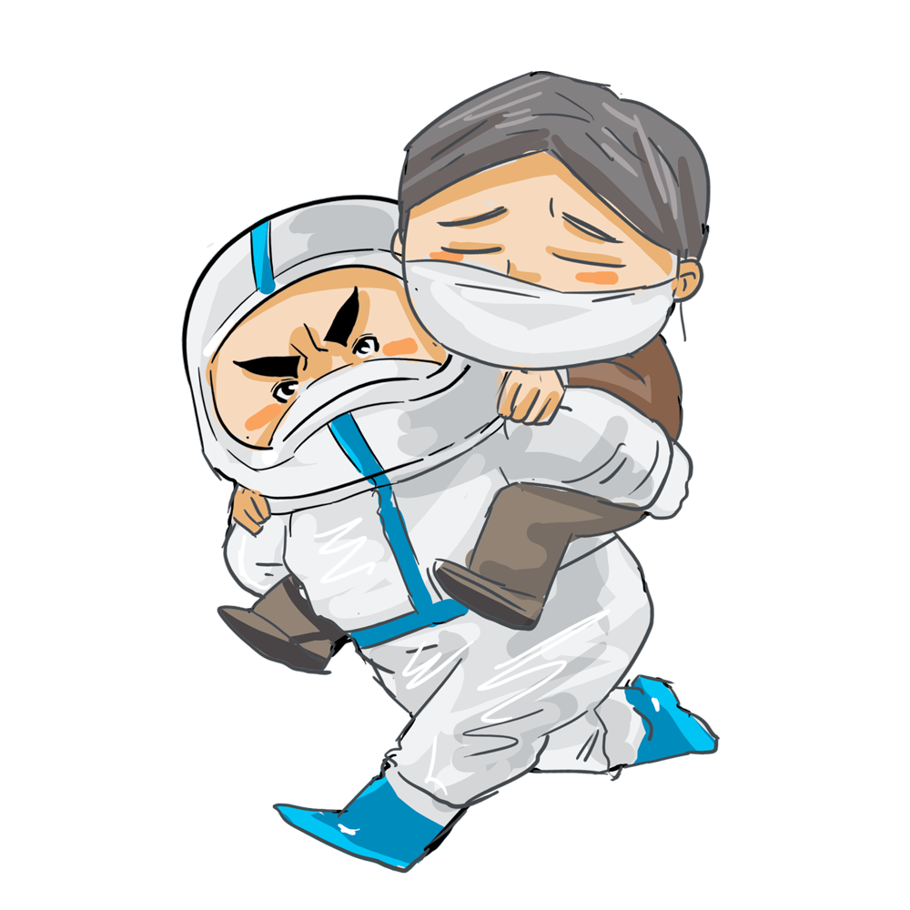
特定场所防控指南
二、养老院防控指南
疾病流行期间建议养老机构实施封闭式管理，原则上不接待外来人员走访慰问，老人不能离院外出，不再接受新入住老人，必须外出的老人，回到养老院后应密切观察。
日常预防措施
（1）确保工作人员和护养老人掌握相关知识，避免共用个人物品，注意通风，落实消毒措施。建立老人和工作人员的健康档案，每日开展晨检和健康登记。
（2）工作人员一旦出现可疑症状，应立即停止工作并去医院就诊排查，排除新型冠状病毒感染和其他传染性疾病后，方可重新上岗。
（3）建立探访人员登记制度，如探访人员有新型冠状病毒感染的可疑症状，应拒绝其探访。所有外来探访人员应佩戴医用外科口罩。

Slide 12
第三部分
PART 03
专家建议

Slide 13
专家建议
一、发热患者居家隔离的筛查建议
冬春季节，呼吸道传染病高发，普通感冒、流感和新型冠状病毒感染的肺炎均可导致发热，但症状各有不同。如普通感冒通常表现为打喷嚏、流鼻涕、咽喉不适等明显的上呼吸道症状，而全身症状较轻，不发热或仅有短暂发热。
流感多为高热，全身症状较重，伴畏寒、头痛、全身酸痛、鼻塞、流涕、干咳、胸痛、恶心、食欲不振等表现。新型冠状病毒感染的肺炎，以发热、乏力、干咳为主要表现。少数患者伴有鼻塞、流涕、腹泻等症状。

Slide 14
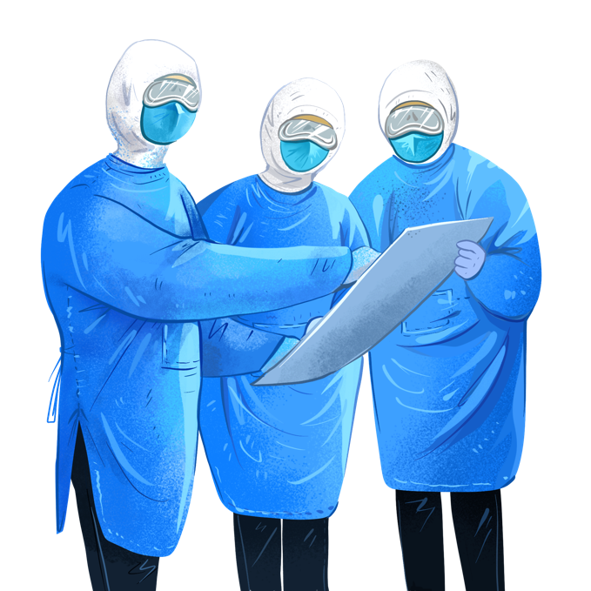
专家建议
一、发热患者居家隔离的筛查建议
1. 注意休息，营养均衡，饮食宜清淡，忌肥甘厚腻。
2. 多饮温水，少饮冰凉饮料，保证脾胃功能正常。
3. 避免盲目或不恰当使用抗菌药物。
4. 必须严格正确佩戴口罩，与家人分餐，与家人保持距离1.5米以上。
5. 怕冷明显者，可以选用具有解热散寒类的中成药。

Slide 15
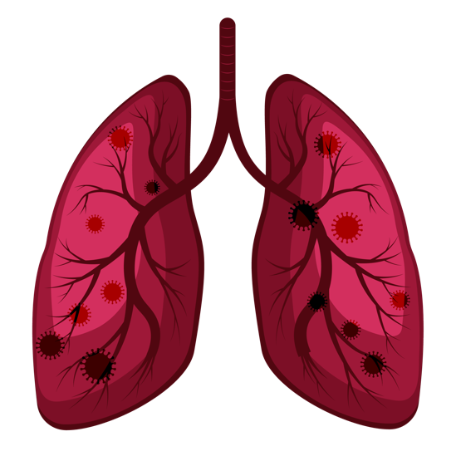
专家建议
一、发热患者居家隔离的筛查建议
6. 怕冷、发热、肌肉酸痛、咳嗽者，可选用具有清热解毒，宣肺止咳类中成药。
7. 乏力倦怠，恶心、食欲下降、腹泻者，可选用具有化湿解表类中成药。
8. 发热伴有咽痛明显者，可选用具有清热解毒利咽功能类中成药。
9. 发热伴有大便不畅者，可加用具有具有通腑泻热类制剂。
10. 体温升高，38.5℃以上，可采取温湿毛巾或冰贴等物理降温措施，建议口服解热镇痛药，也可服用清热解毒药。

Slide 16
专家建议
三、发热患者家庭防控措施
1. 建议居家隔离时间为7天。
2. 保持居室环境的清洁和通风，可早、中、晚各通风半小时，通风时注意保暖。
3. 学会正确戴口罩、掌握咳嗽礼仪（咳嗽、打喷嚏时用肘部遮挡，不要用手去捂）、勤洗手（不洗手不接触口、鼻、眼等部位）和如厕后先盖马桶盖再冲水。
4. 避免聚会、聚餐，尽可能减少人群密集场所的停留时间。

Slide 17
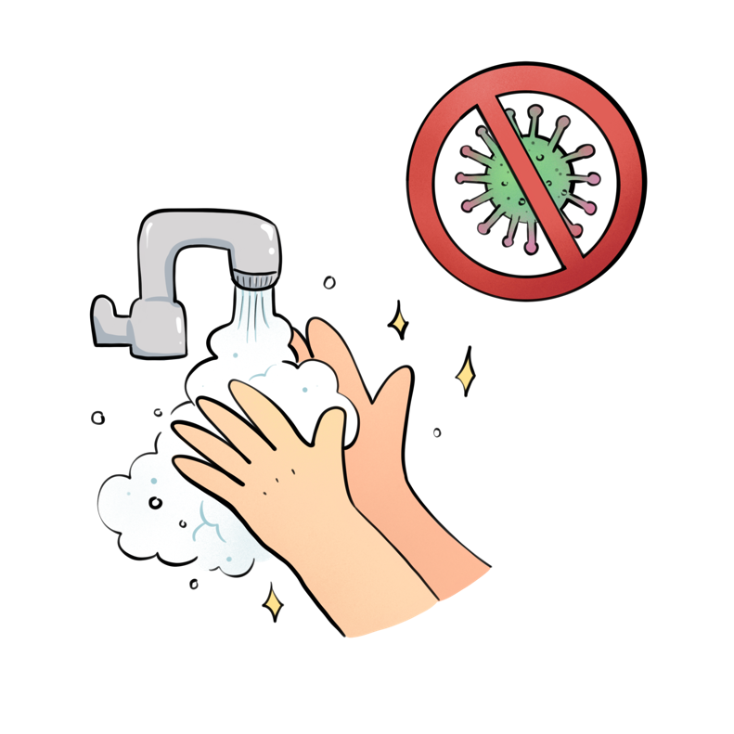
专家建议
三、发热患者家庭防控措施
5. 出现发热、咳嗽等症状，要知晓自我隔离的方法，如单人、单房间隔离；如无条件，家庭成员和患者保持至少1.5⽶以上距离；随手关门，避免各个房间之间的空气对流；不要使用中央空调。
6. 前往医院就诊途中，所有人员均要佩戴口罩。
7. 发热病人使用过的口罩要用密封袋/保鲜袋，将口罩密封后，放入垃圾桶。

Slide 18
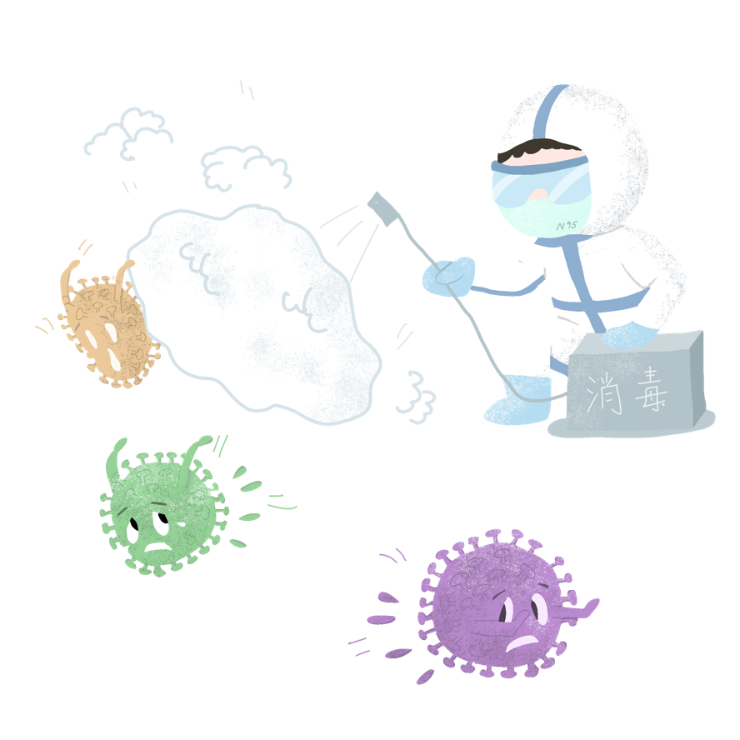
专家建议
四、居家发热患者的主要症状监测
1. 密切观察体温，建议每天至少测量2次。
2. 是否有胸闷、气短，呼吸急促、心率增快等。
3. 腹泻、呕吐等消化系统症状是否加重。

Slide 19
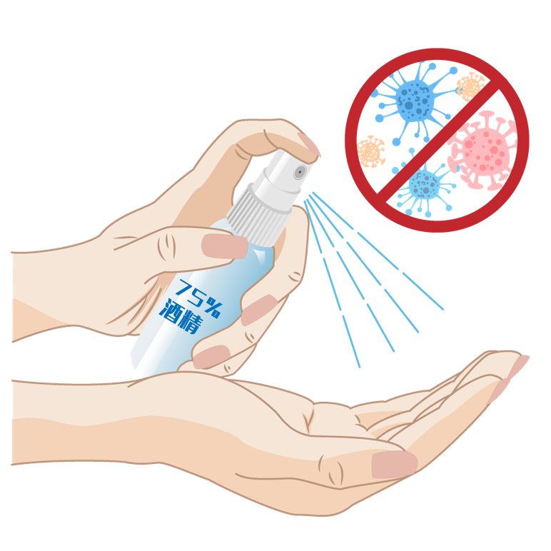
专家建议
五、居家隔离中异常症状的处理建议
如果出现以下情况，建议到定点医院、发热门诊就诊：
（1）体温持续2小时以上不退。
（2）如果出现胸闷、气短。
2. 若出现呼吸频率≥30次/分，伴呼吸困难及口唇发绀等表现，须拨打120，由急救医护人员转运到定点医院、发热门诊救治。

Slide 20
中国必胜
中国.加油
谢谢观看，加油！
Outbreak of the war of resistance
防控知识手册
众志成城 战胜疫情

